Slide 1

Информационный центр РТСУ
Ульмасов Р.У.
www.rtsu.tj

Slide 2
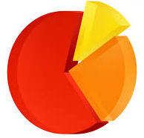
Деятельность сайта за период с 2017-01-01 по 2017-12-31.
Были размещены:
820 новостей
49 объявлений,
120 мероприятий,
50 сотрудника (фото, биография сотрудников кафедр),
11 размещений отзывов диссертаций,
11 объявлений о защите,
12 размещений итогов защиты
10 размещений диссертаций и отзывов научного руководителя
193 статей в 5 вестниках
50 мероприятий воспитательной работы (Воспитательная работа)
5 объявление по стипендиальной программе
www.rtsu.tj

Slide 3
Деятельность сайта за период с 2017-01-01 по 2017-12-31.
Созданы и заполнены ~1000 статических страниц.
Обновлена информация во всех разделах и подразделах, в том числе информация:
по разделу «Поступающим»
по разделу «Обучающимся»
по разделу «Университет»
по разделу «Факультеты» (Деканат, Кафедры)
по разделу «Наука»
по разделу «Международная деятельность»
по разделу «Воспитательная работа»
Обновлено ~910статических страниц.
www.rtsu.tj

Slide 4

Закаченные файлы на сайт для публичного пользования:
Аудио | Видео | Фотографии | Документы | Презентации | Архивы
95 | 127 | 10496 | 1941 | 65 | 30
www.rtsu.tj

Slide 5
Пользователями сайта произведены:
~11393 поисков на сайте (поиск внутри сайта РТСУ)
~42475 поисковых переходов (из поисковых систем в интернете)
За период с 2017-01-01 по 2017-12-31 сайт посещен 88524 раз.
www.rtsu.tj

Slide 6

Часто посещаемые страницы
№ | Страницы | Просмотры
1 | Главная страница | 76495
2 | Факультеты | 11808
3 | Поступающим | 6694
4 | Обучающимся | 6670
5 | Юридический факультет | 5555
6 | Факультет ИМО | 5062
7 | Новости | 4773
8 | Абитуриентам | 4347
9 | Филологический факультет | 4177
10 | Экономический факультет | 3686
11 | Министерство образования и науки РТ | 3680
12 | Объявления | 3523
13 | Факультет Управления и ИТ | 3470
14 | Университет | 3274
15 | Сумма оплаты за обучение | 2757
Общее количество уникальных посещений свыше 11000
www.rtsu.tj

Slide 7
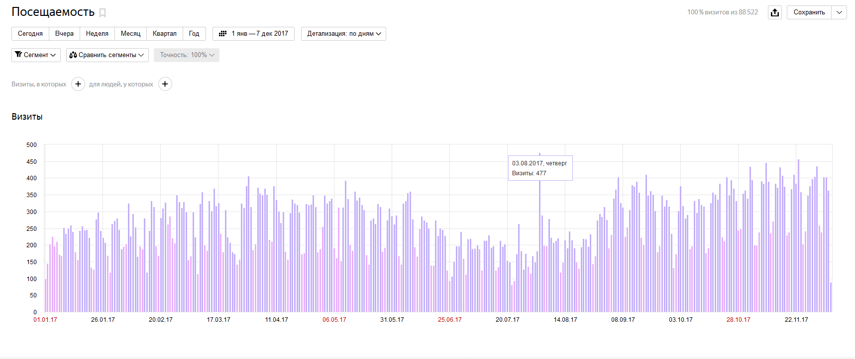
Посетители
(среднее количество посетителей – 250 в день)
(01 января 2017 года – 31 декабря 2017 года)
www.rtsu.tj

Slide 8
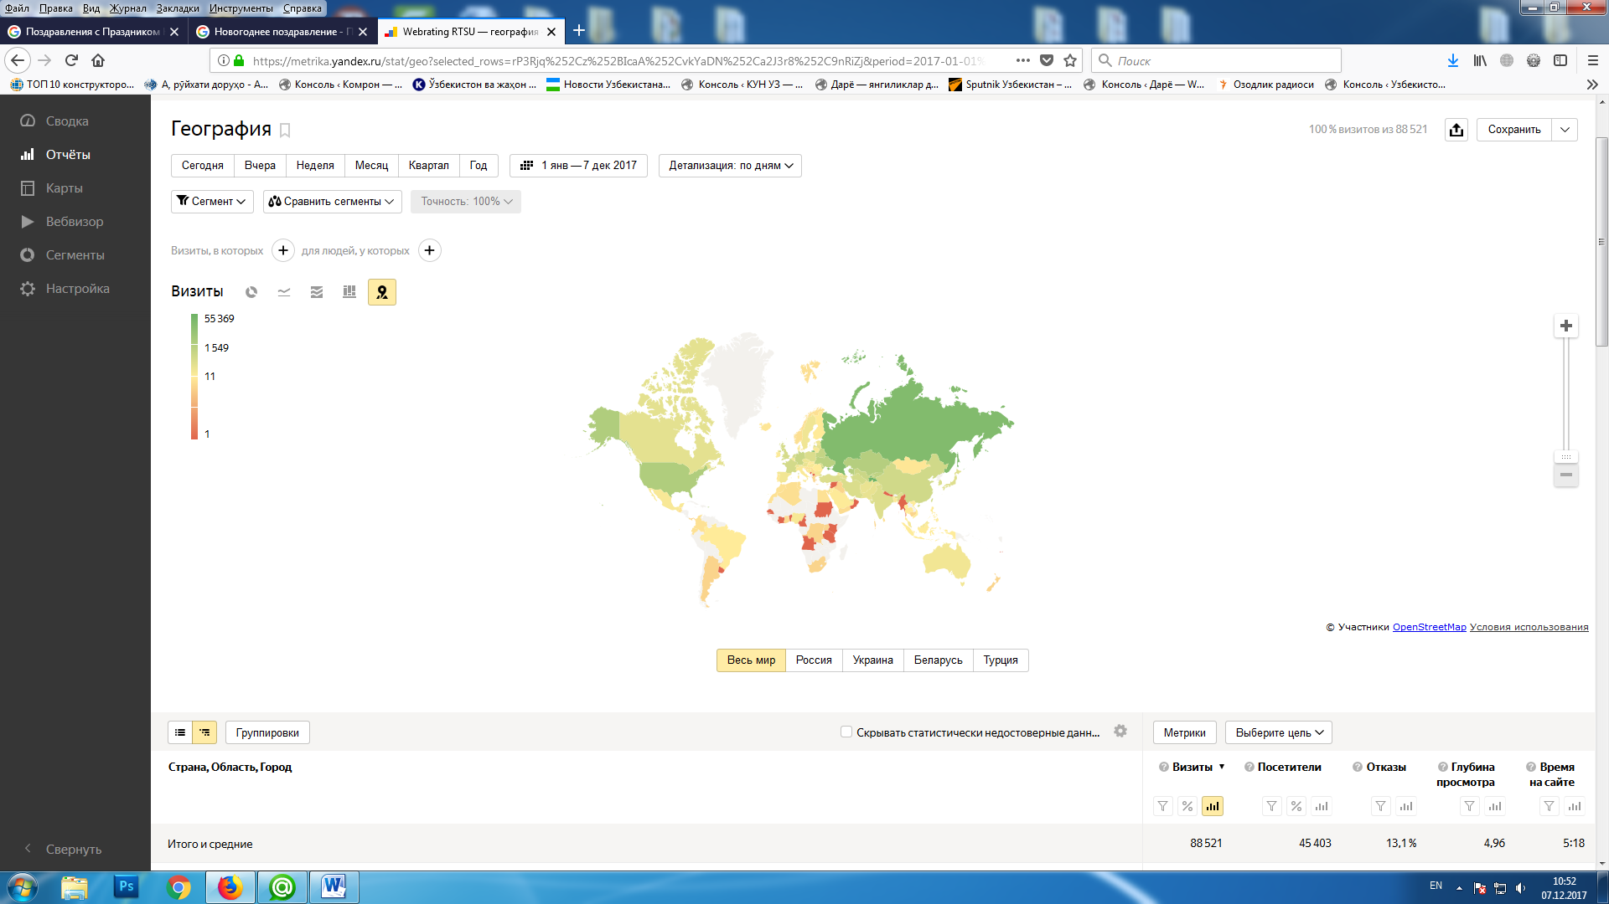
(01 января 2017 года – 31 декабря 2017 года)
www.rtsu.tj

Slide 9
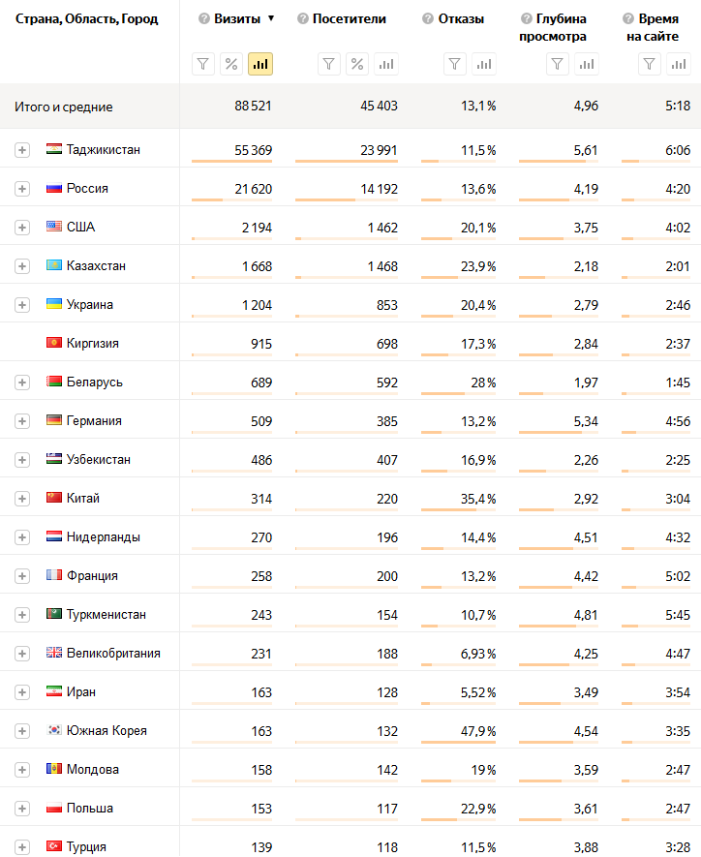
(01 января 2017 года – 31 декабря 2017 года)
www.rtsu.tj

Slide 10
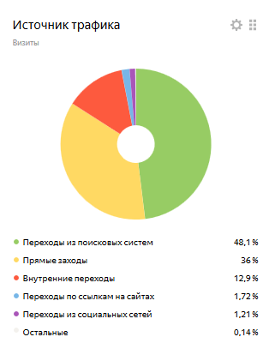
Источник трафика | Визиты
Переходы из поисковых систем | 42478
Прямые заходы | 31789
Внутренние переходы | 11393
Переходы по ссылкам на сайтах | 1522
Переходы из социальных сетей | 1071
Не определено | 156
Переходы с сохранённых страниц | 120
www.rtsu.tj

Slide 11
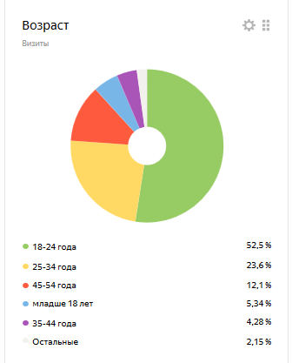
Возраст | Визиты
18‑24 года | 31798
25‑34 года | 14314
45‑54 года | 7351
младше 18 лет | 3237
35‑44 года | 2594
Остальные | 1302
www.rtsu.tj

Slide 12

Тип устройства | Визиты
ПК | 48791
Смартфоны | 37163
Планшеты | 2567
ТВ | 9
www.rtsu.tj

Slide 13
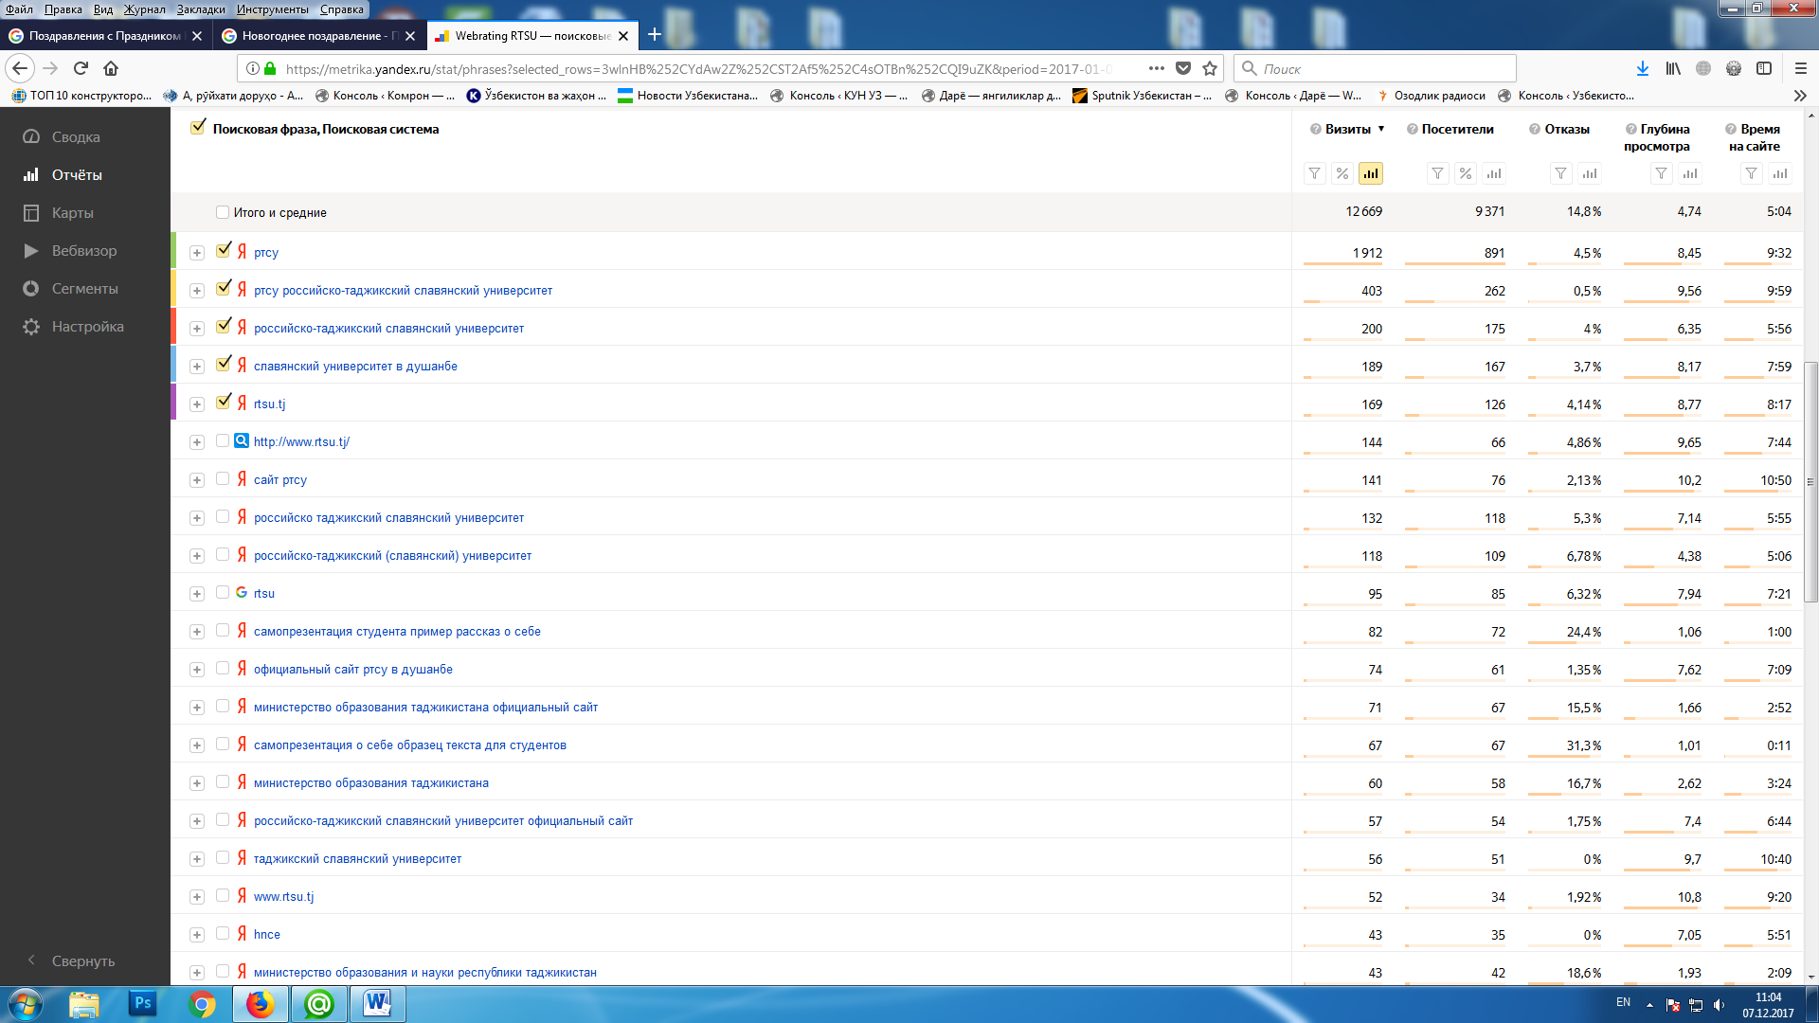

Поисковая фраза
Как находят нас в поисковых системах интернета?
www.rtsu.tj

Slide 14

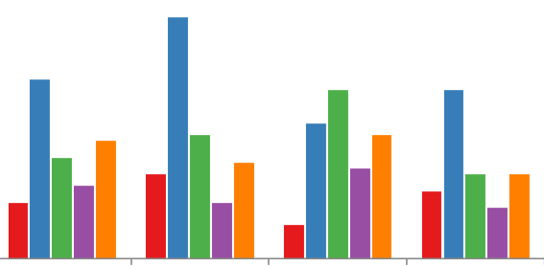
Сайт в мировых рейтингах
Результаты рейтинга «Webometrics» за январь 2018 г.
Рейтинг Webometrics рассчитывается группой Cybermetrics Национального Исследовательского Совета (Испания). Рейтинг вуза определяется, исходя из оценки содержания и популярности вузовских веб-сайтов, а также влиятельности в Интернет-пространстве. Данные рейтинга рассчитываются два раза в год – в июле и январе. В январе 2018 года в рейтинг были включены 14 университетов Республики Таджикистан.
www.rtsu.tj

Slide 15

Рейтинг сайта РТСУ
Место в рейтинге мира– 16017 из 27764 (до 31.01.2018 были в 16115 месте) Место в рейтинге Азии – 6624 из 12927 (до 31.01.2018 были в 6639 месте) (вузы 46 стран)
(на первом месте Университет Токио)
www.rtsu.tj

Slide 16
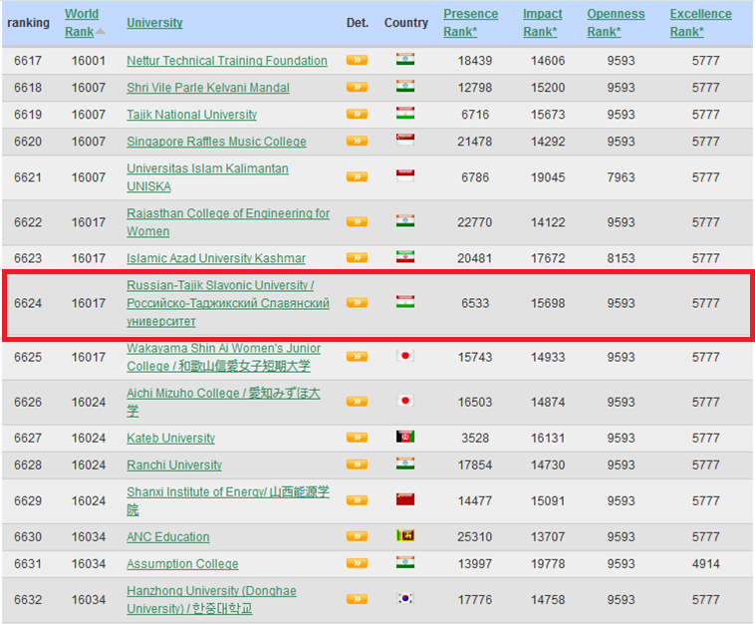

*Место в рейтинге Азии – 6639 из 13046.
www.rtsu.tj
*(до 31.01.2018 был на 6639-месте из 12927)

Slide 17
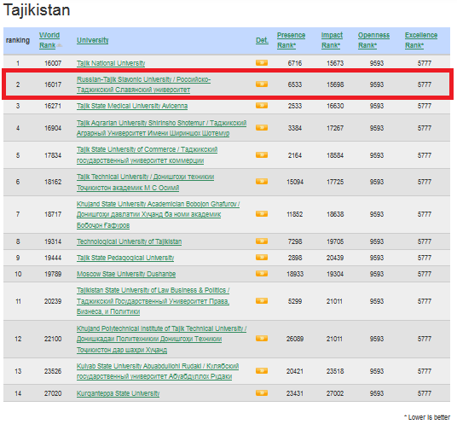
*Место в рейтинге Таджикистана – 2 из 14.
www.rtsu.tj
*(до 31.01.2018 был на 2-месте из 14)

Slide 18

Информационный центр РТСУ
Спасибо за внимание!
www.rtsu.tj
Ульмасов Р.У.
Джабаров А.З.

